Slide 1
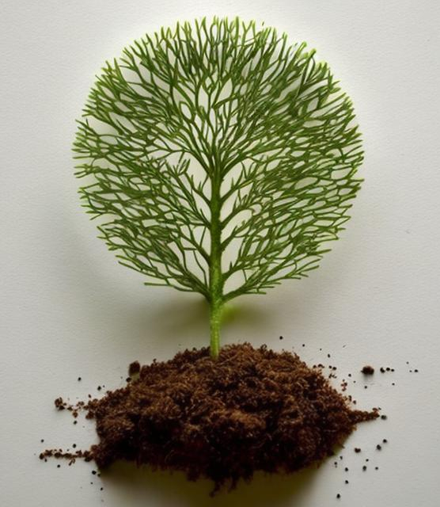



Ontologia para Detecção de Estresse em Ervas Daninhas com a utilização de Visão Computacional
Leandro Gameleira do Rego
Universidade Federal Rural do Semiárido

Slide 2
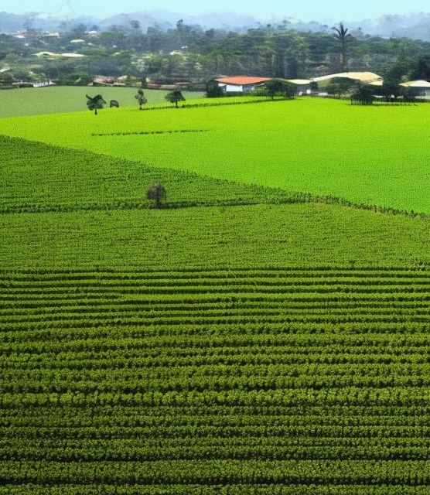
Introdução
Técnicas avançadas de processamento de imagem e aprendizado de máquina no contexto agrícola.
A importância do uso de tecnologias inovadoras na agricultura moderna.

Slide 3
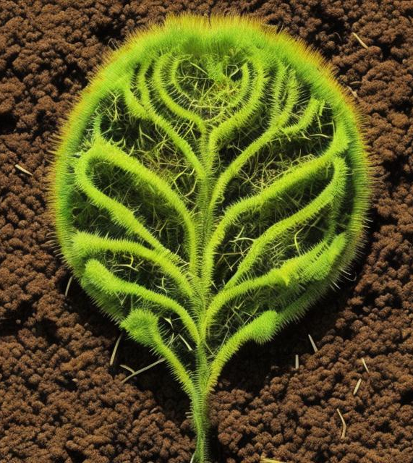
Objetivo do Trabalho
Desenvolver uma ontologia que represente semanticamente o processo de identificação de efeitos de herbicidas em plantas daninhas.

Slide 4
Questões da Ontologia
QC1. Como é feita a identificação visual de características de plantas daninhas?
QC2. Como herbicidas são aplicados com base nesse tipo de identificação?
QC3. Quais são os problemas atuais nesse tipo de abordagem?
QC4. Quais características de imagem são mais relevantes para a detecção e quantificação dos efeitos dos herbicidas em ervas daninhas?
QC5. Quais métodos de segmentação de imagens são mais eficazes para isolamento das áreas de interesse?

Slide 5
Questões da Ontologia
QC6. Quais combinações de técnicas de processamento digital de imagens poderiam ser usadas para uma análise mais precisa dos efeitos dos herbicidas em ervas daninhas?
QC7. Em que os resultados obtidos por meio do processamento digital de imagens são mais precisos do que observações visuais ou medições laboratoriais tradicionais?
QC8. Quais seriam os benefícios econômicos ou ambientais do uso de tal abordagem? Quais partes interessadas poderiam ser beneficiadas e como?

Slide 6

Metodologia
Linguagem Utilizada: OntoUML (Unified Modeling Language for Ontologies).
Ferramentas de Desenvolvimento: Visual Paradigm e Protégé Community.
Etapas de Construção: Identificação de entidades, estabelecimento de relações semânticas e inclusão de restrições.

Slide 7
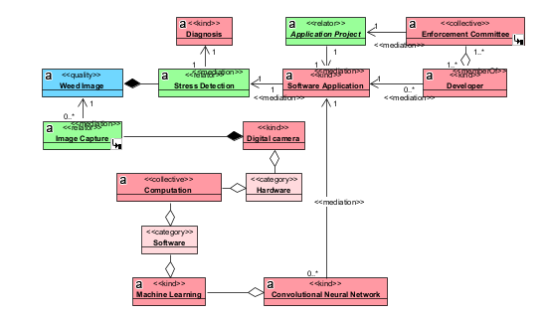
Visões Específicas da Ontologia (OntoUML)
Visão de Computação: Sistemas computacionais, processamento de imagem, aprendizado de máquina.

Slide 8
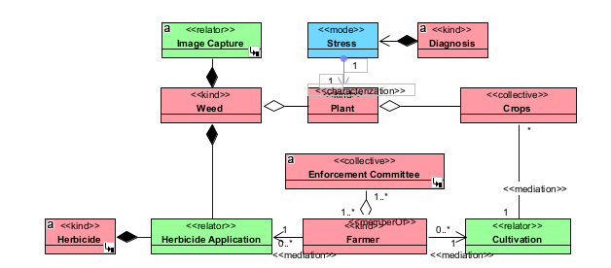
Visões Específicas da Ontologia (OntoUML)
Visão de Agricultura: Herbicidas, plantas daninhas, práticas agrícolas.

Slide 9
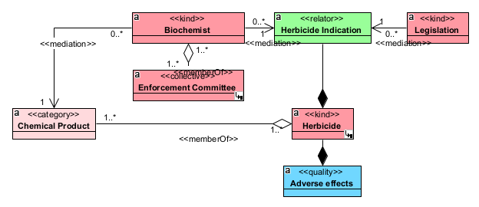
Visões Específicas da Ontologia (OntoUML)
Visão de Agricultura: Herbicidas, plantas daninhas, práticas agrícolas.

Slide 10
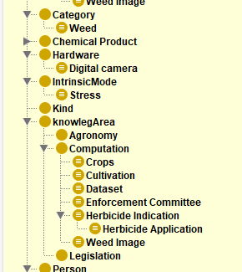
Estrutura da Ontologia (OWL)
Classes Principais: Herbicida, Planta Daninha, Imagem, Efeito, Processamento de Imagem, Aprendizado de Máquina, entre outras.

Slide 11
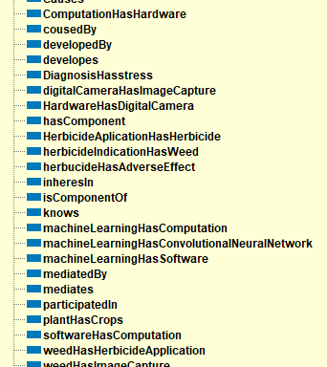
Estrutura da Ontologia (OWL)
Propriedades de Objetos: Exemplo - “mediatres", “knows", “participatedIn".

Slide 12
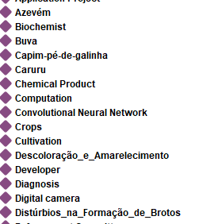
Estrutura da Ontologia (OWL)
Instânceas de Objetos: Exemplo - “Buva", “Caruru".

Slide 13
Estrutura da Ontologia (SPARQL)
SELECT ?x WHERE {
?x rdf:type owl:Class.
}
SELECT ?x WHERE {
?x rdf:type owl:NamedIndividual.
OPTIONAL { ?x rdfs:subClassOf :Weed}
}
SELECT DISTINCT ?property
WHERE {
?property a owl:ObjectProperty.
}
Consulta à Ontologia: Uso de SPARQL para recuperar informações estruturadas.

Slide 14
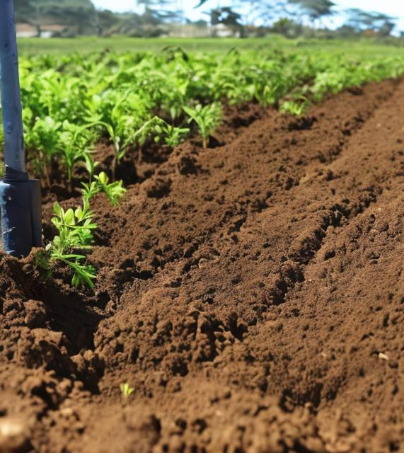
Usos Potenciais
Aprimoramento da Compreensão do Processo: Representação precisa e semântica do processo de identificação de efeitos de herbicidas.
Integração de Tecnologias: Ponte semântica entre processamento de imagem e aprendizado de máquina.
Padronização de Dados: Estabelecimento de padrões claros para representação de informações.

Slide 15
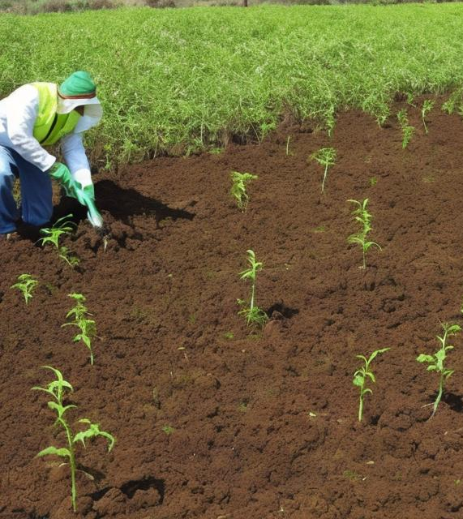
Usos Potenciais
Suporte à Tomada de Decisões: Ferramenta para análise de dados e decisões informadas na agricultura.
Contribuição para Agricultura Sustentável: Avanço do conhecimento em práticas agrícolas sustentáveis.
Suporte a Pesquisas Futuras: Base sólida para desenvolvimentos contínuos e colaboração eficaz.

Slide 16

Conclusão
Destaque da Importância da Ontologia: Ferramenta prática para pesquisa e aplicação em diversos cenários.
Valor na Tomada de Decisões e na Inovação Agrícola: Contribuição significativa para a gestão eficaz de herbicidas e práticas agrícolas sustentáveis.

Slide 17
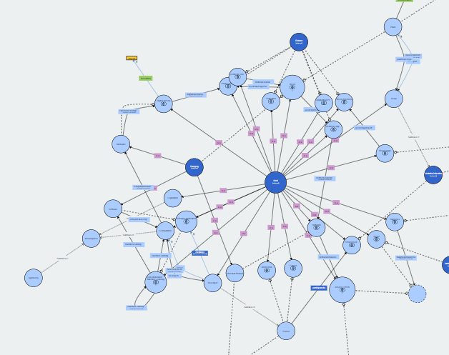
Perguntas e Discussão

